Slide 1
1.РАЗРЕД РАЗБОЛЕ СЕ ЛИСИЦА

Slide 3
КО НАМ ПРУЖА ПОМОЋ КАДА СМО БОЛЕСНИ?

Slide 4
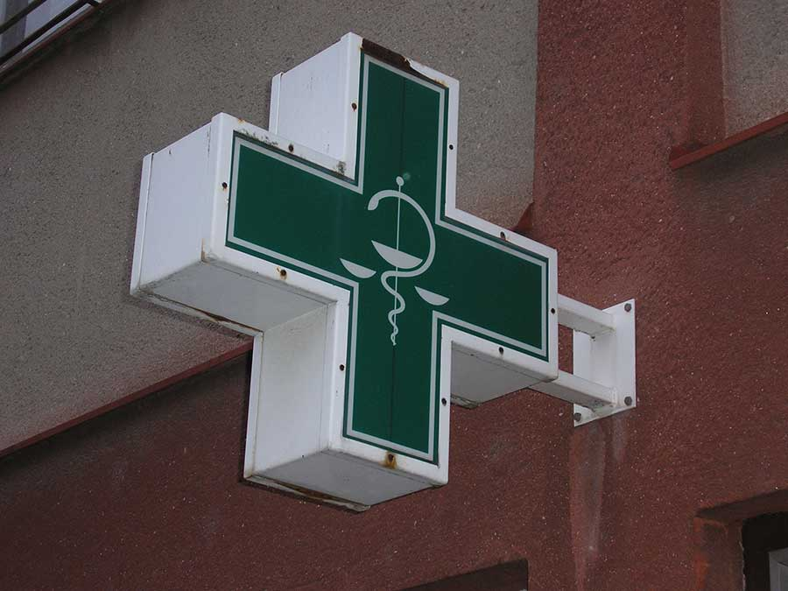
ЛИЈЕК ПРОНАЛАЗИМО У АПОТЕЦИ

Slide 5
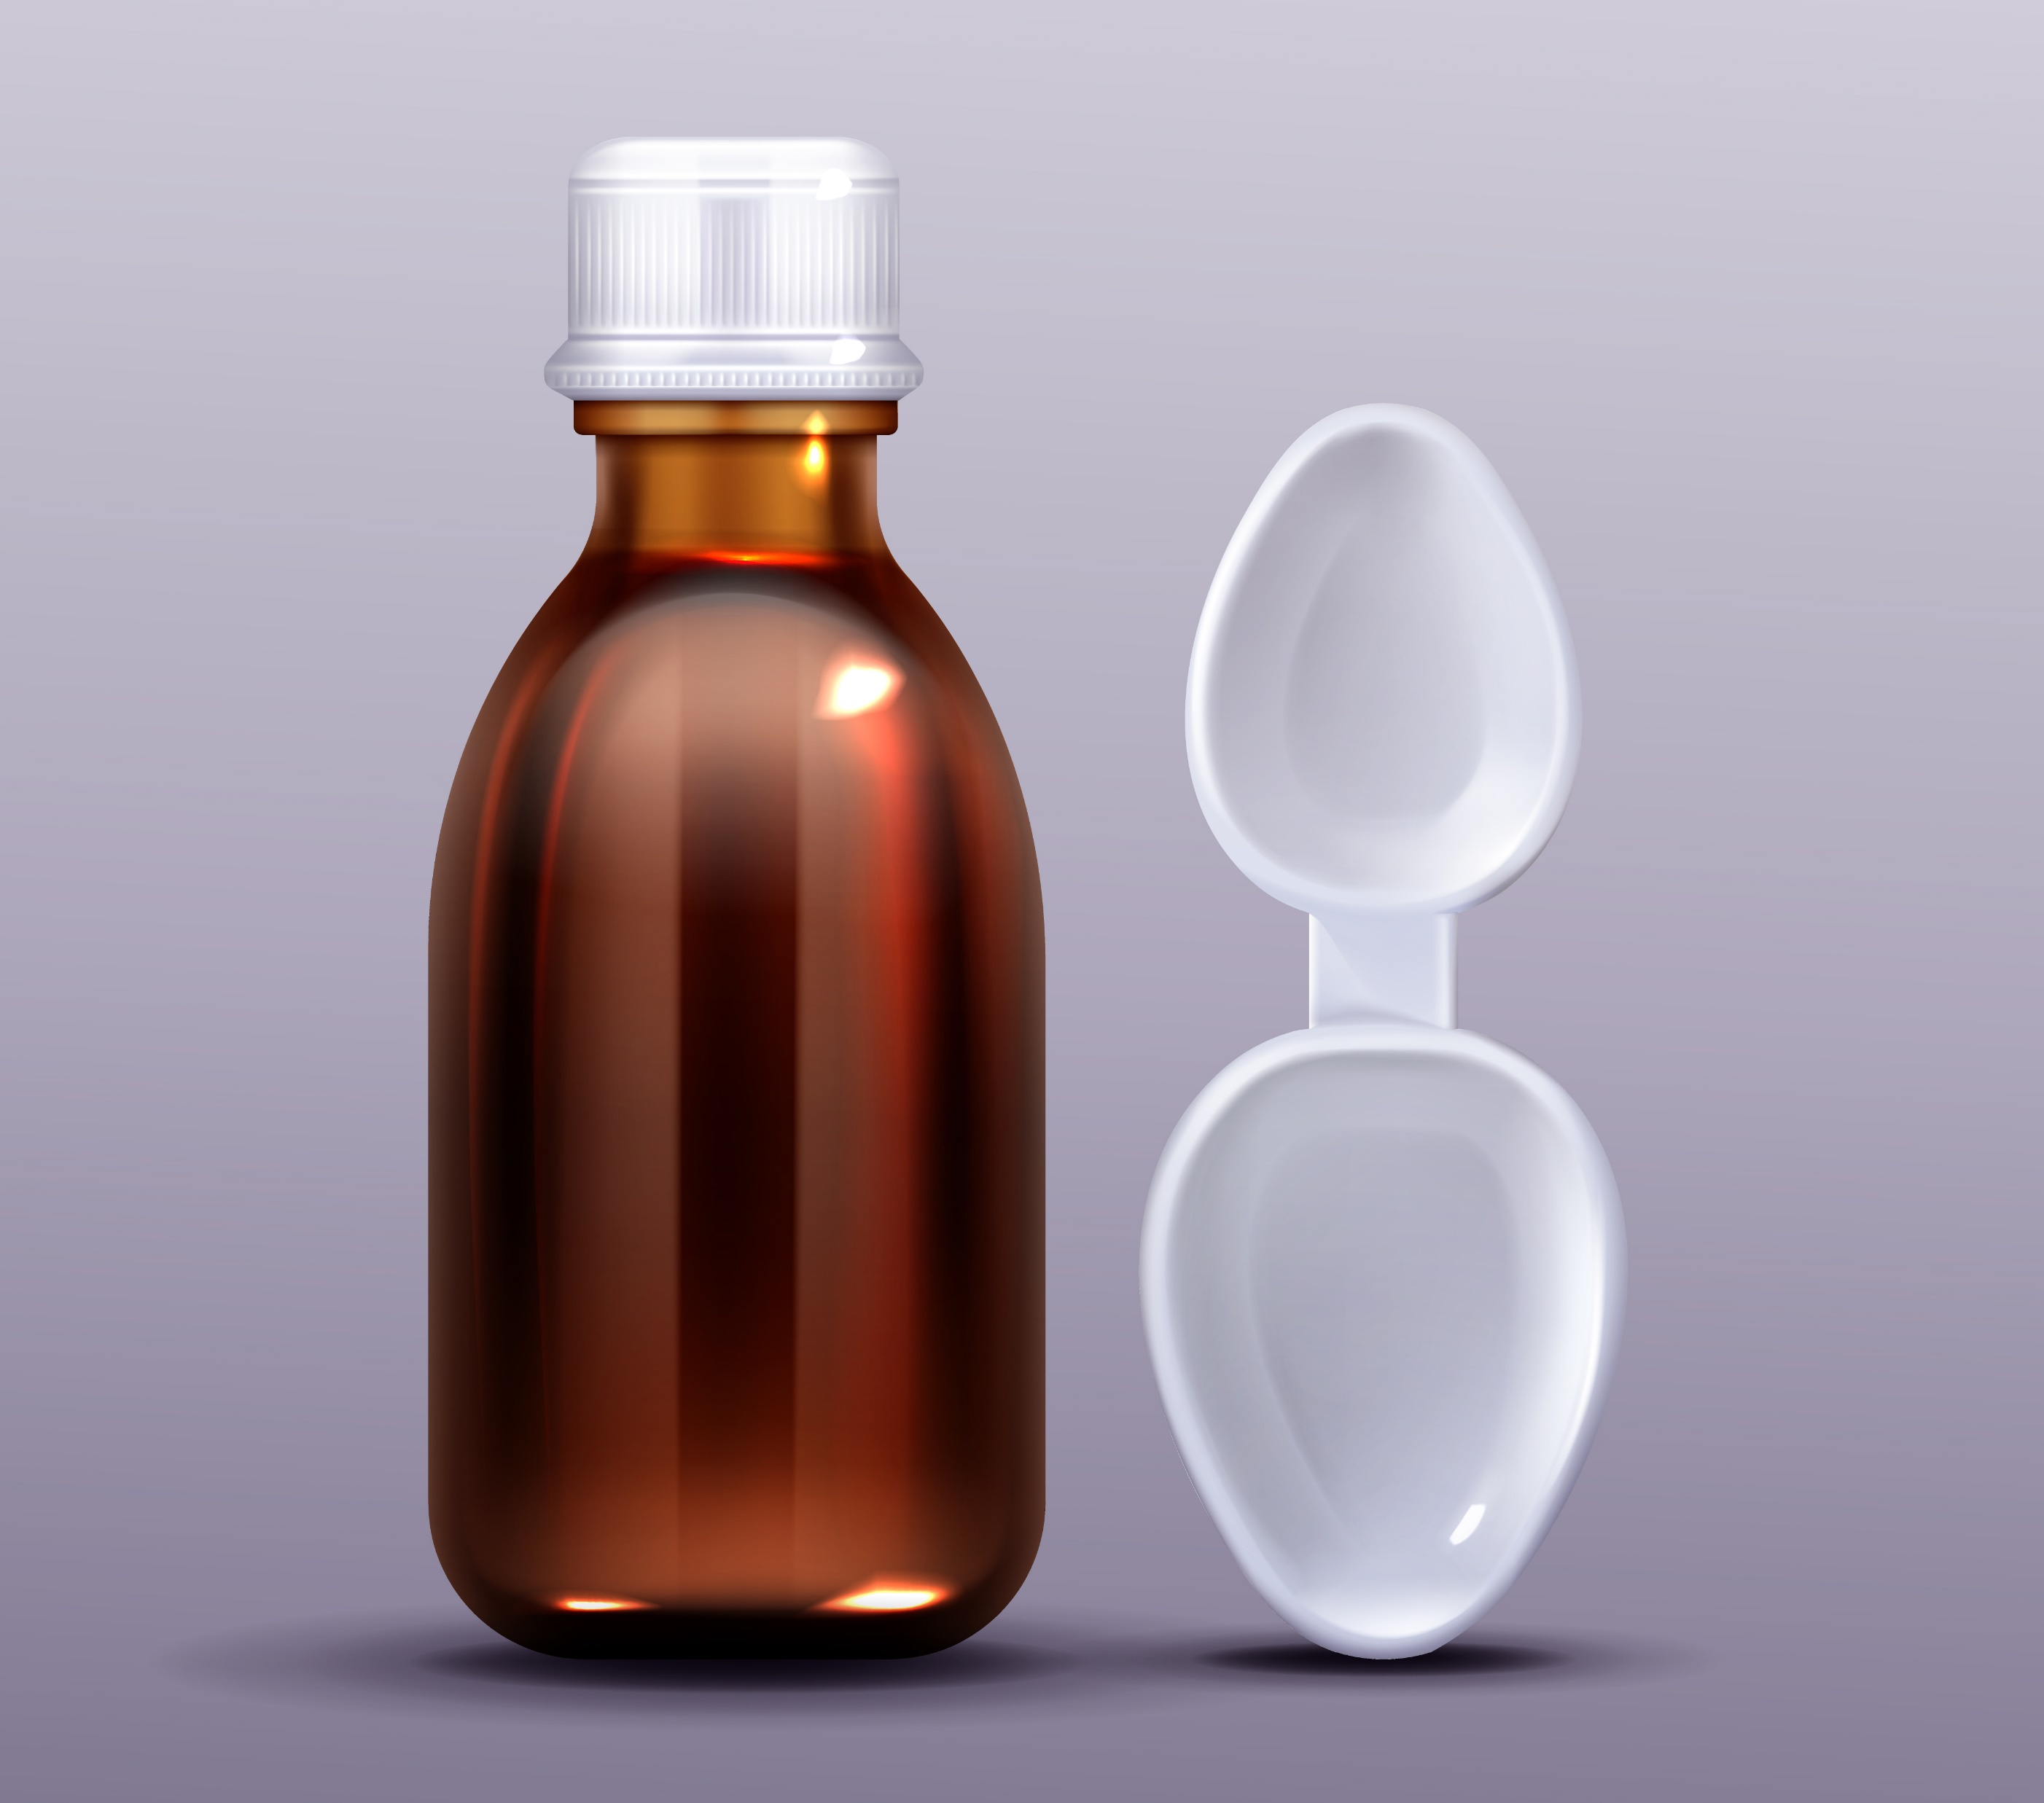
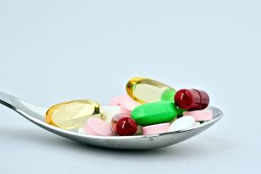

Slide 6
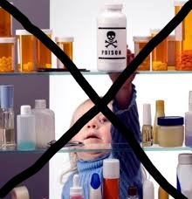
ЛИЈЕКОВЕ ЧУВАТИ ВАН ДОХВАТА ДЈЕЦЕ !!!

Slide 7
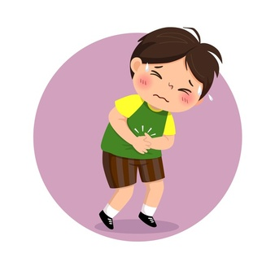
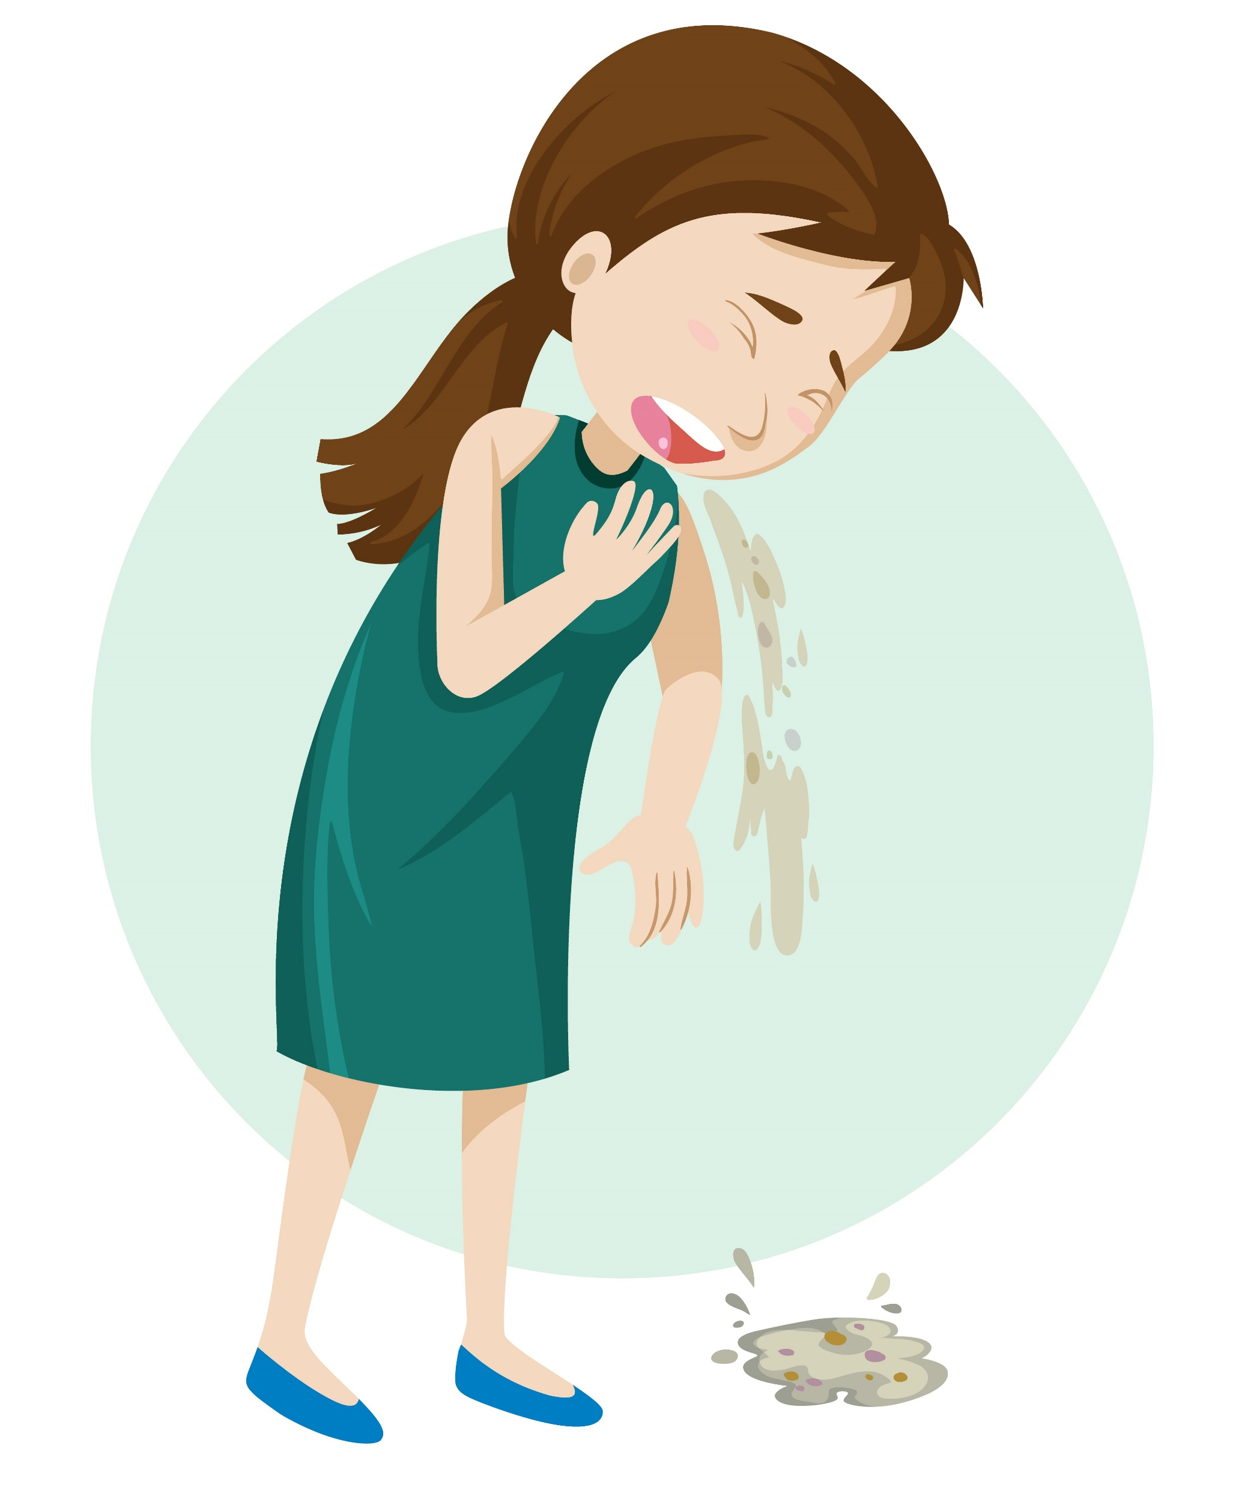
ОПАСНОСТ ПО ЗДРАВЉЕ ЛИЈЕКОВИ

Slide 8
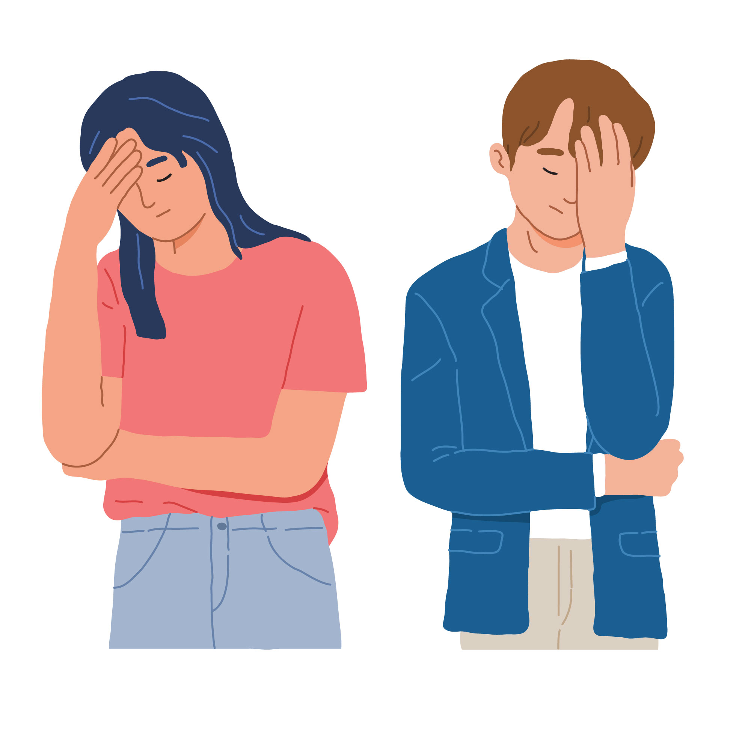
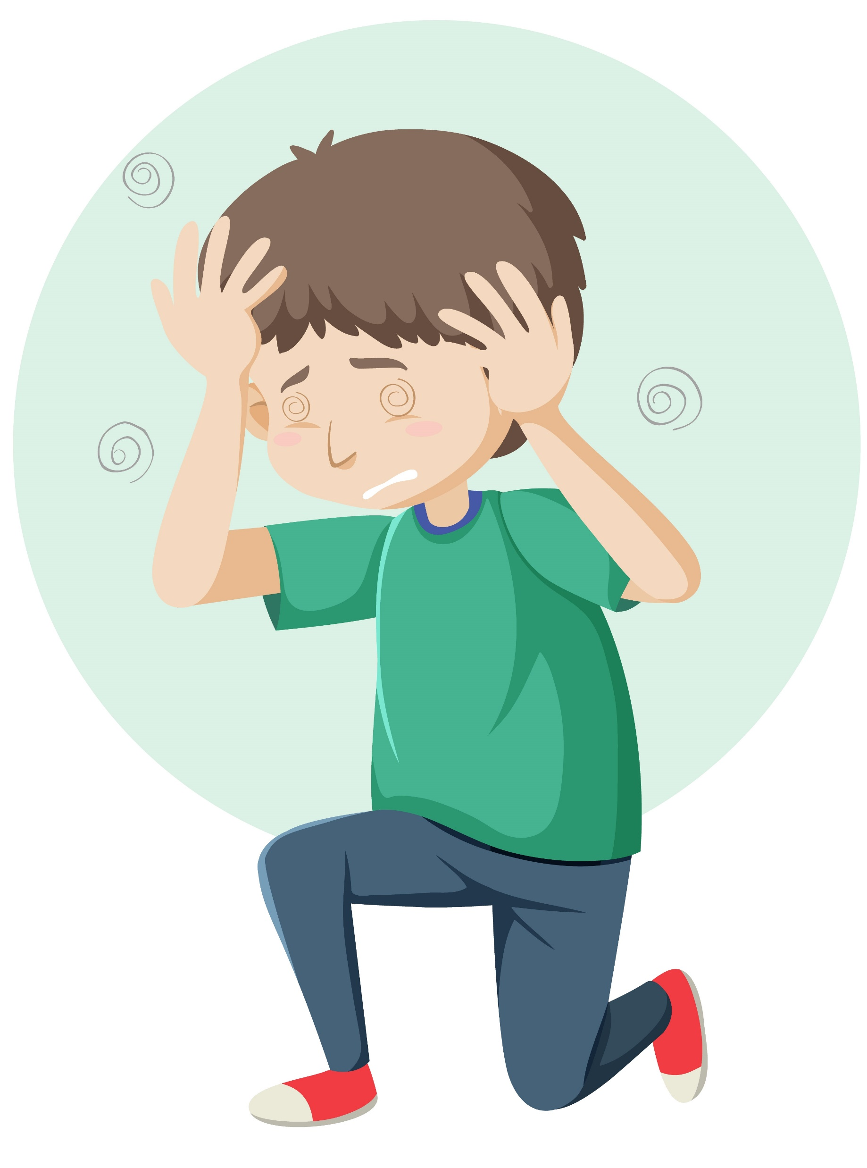

Slide 9
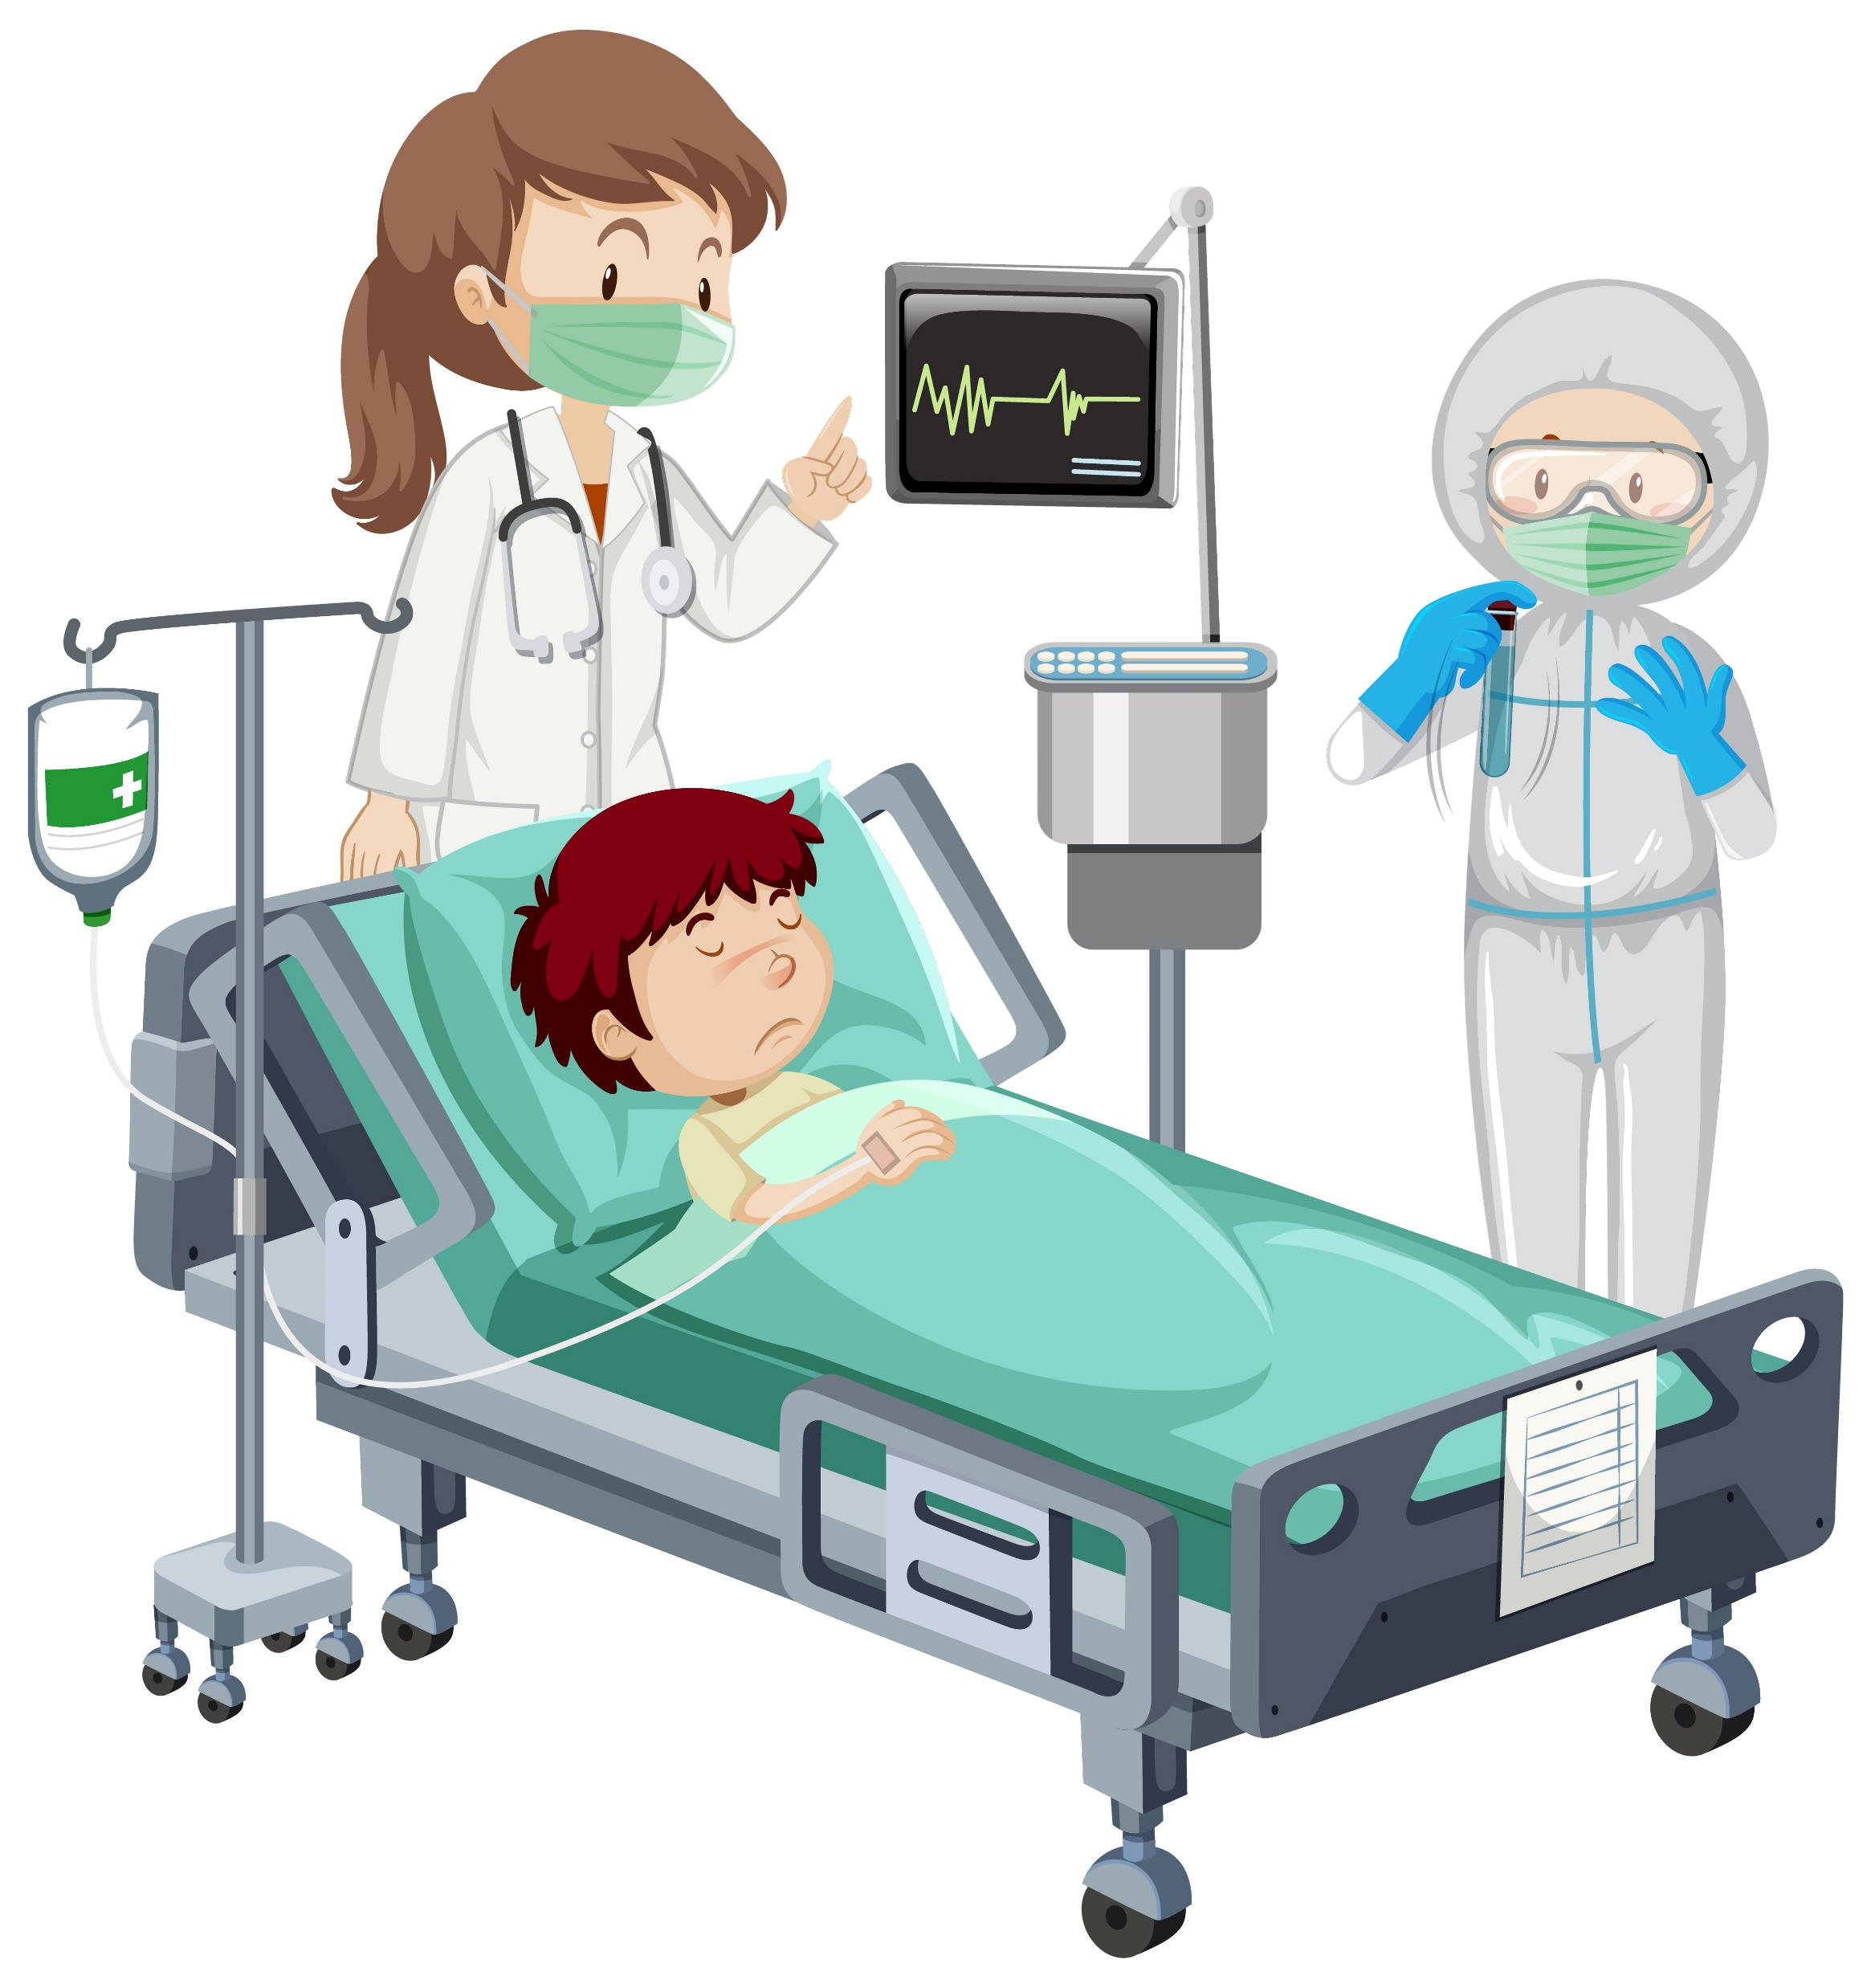

Slide 10
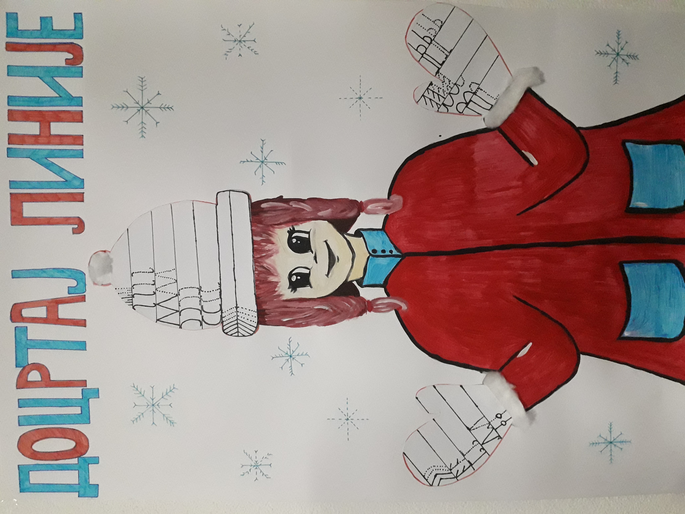
ДОЦРТАЈ ЛИНИЈЕ!

